Slide 1
cnn

Slide 2
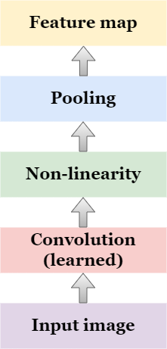
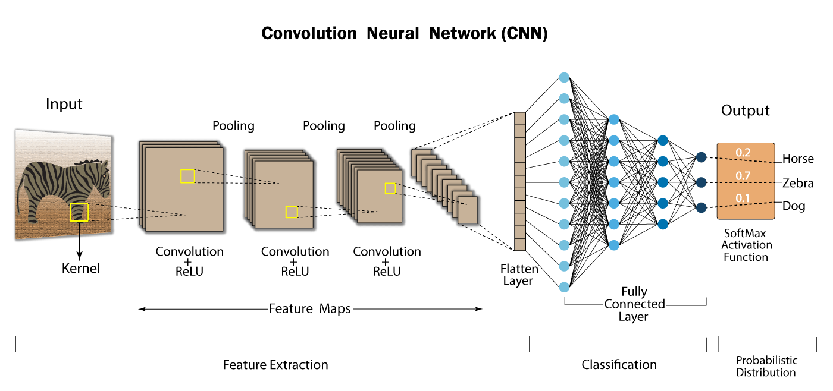
Kısaca CNN
Supervised & feed-forward
Convolutional fitreler back-propagating sınıflandırıcı hatası ile eğitilir.
Her katmanda (layer)
Convolve input, filter
Non-linearity (rectified linear)
Pooling (local max)

Slide 3
Convolutional layer
Non-lineartity layer (ReLU)
Pooling (downsampling) layer
Flattening layer
Fully connected layer

Slide 4
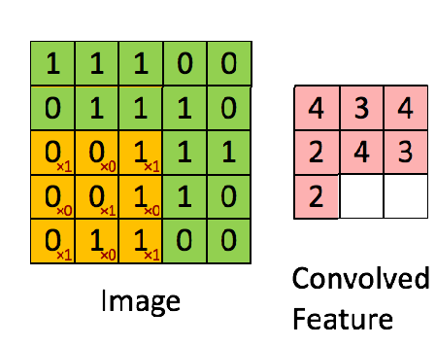
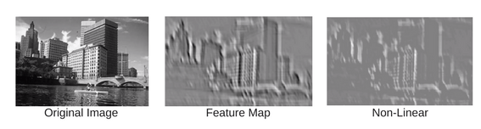
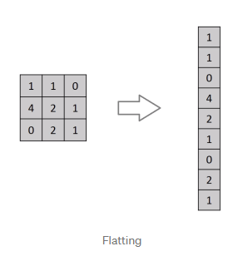
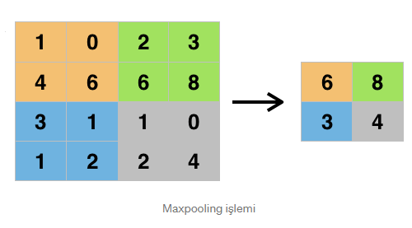
Çıktı matrisi feature map
Birden çok özellik için birden fazla filtre
Birden fazla convolutional layer
Ana amacı negatif değerlerden kurtulmak olan ReLU CNN’lerde oldukça önemli bir konumdadır.

